Slide 1
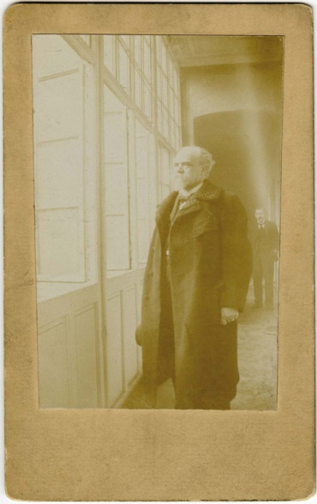
ANTONÍN DVOŘÁK
byt v Žitné ulici č. 14
6. 5. 2026
Magistrát hl. města Prahy
Společnost Antonína Dvořáka
(Slávka Vernerová Pěchočová, Jan Kachlík)

Slide 2
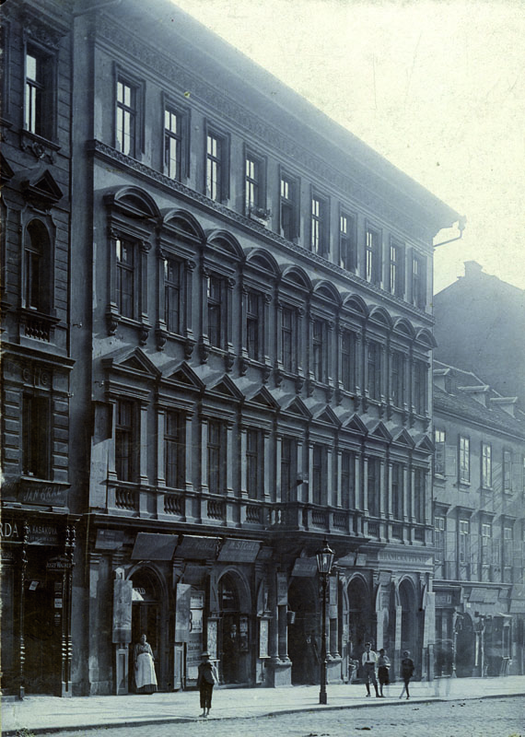
cca 1901

Slide 3
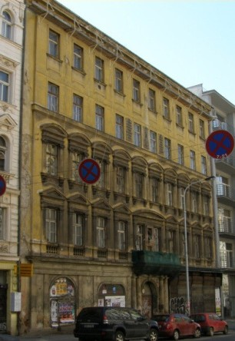
cca 1901 2010

Slide 4
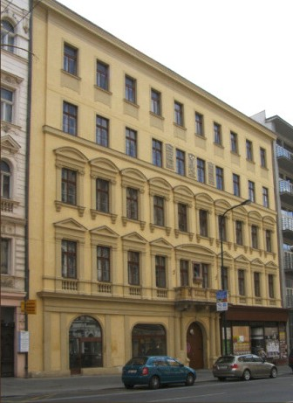
2010 2012

Slide 6
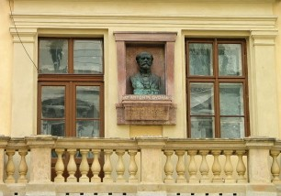

Slide 7
- dispozice 2+kk, plocha 60,4 m²
- balkon orientovaný do ulice o velikosti 3,6 m² s bustou Antonína Dvořáka
- historická hodnota – byt, kde Antonín Dvořák prožil téměř 30 let
- umístění v kompletně zrekonstruovaném historickém domě
- zachované autentické prvky interiéru
- vybavení není součástí kupní ceny a odkupuje se samostatně

Slide 8
- dispozice 2+kk, plocha 60,4 m²
- balkon orientovaný do ulice o velikosti 3,6 m² s bustou Antonína Dvořáka
- historická hodnota – byt, kde Antonín Dvořák prožil téměř 30 let
- umístění v kompletně zrekonstruovaném historickém domě
- zachované autentické prvky interiéru
- vybavení není součástí kupní ceny a odkupuje se samostatně

Slide 9
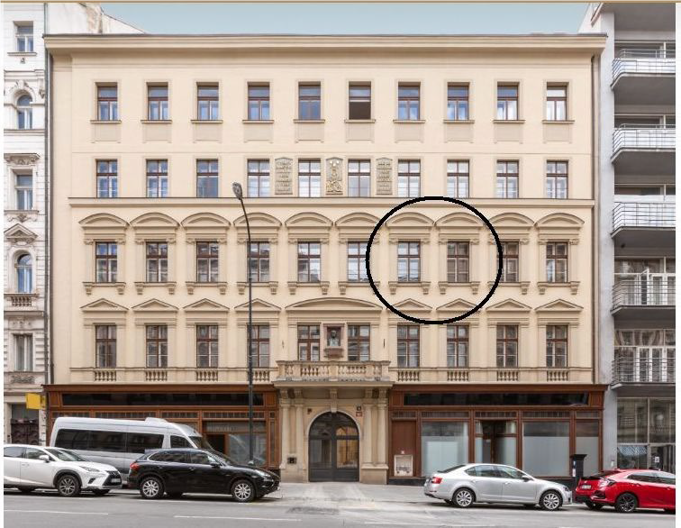

Slide 10
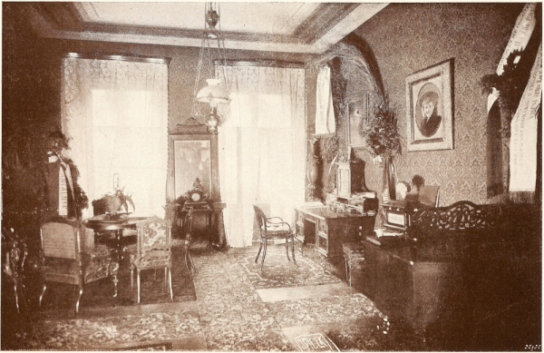
1901

Slide 11
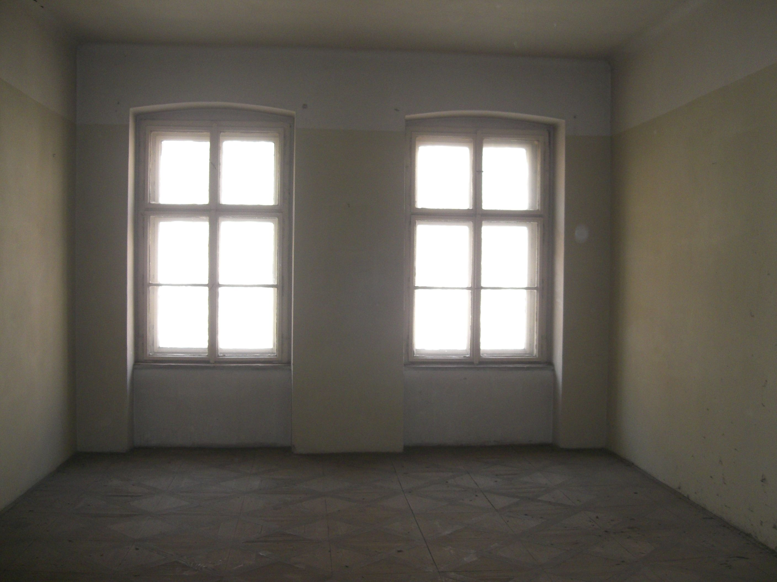
2010

Slide 12
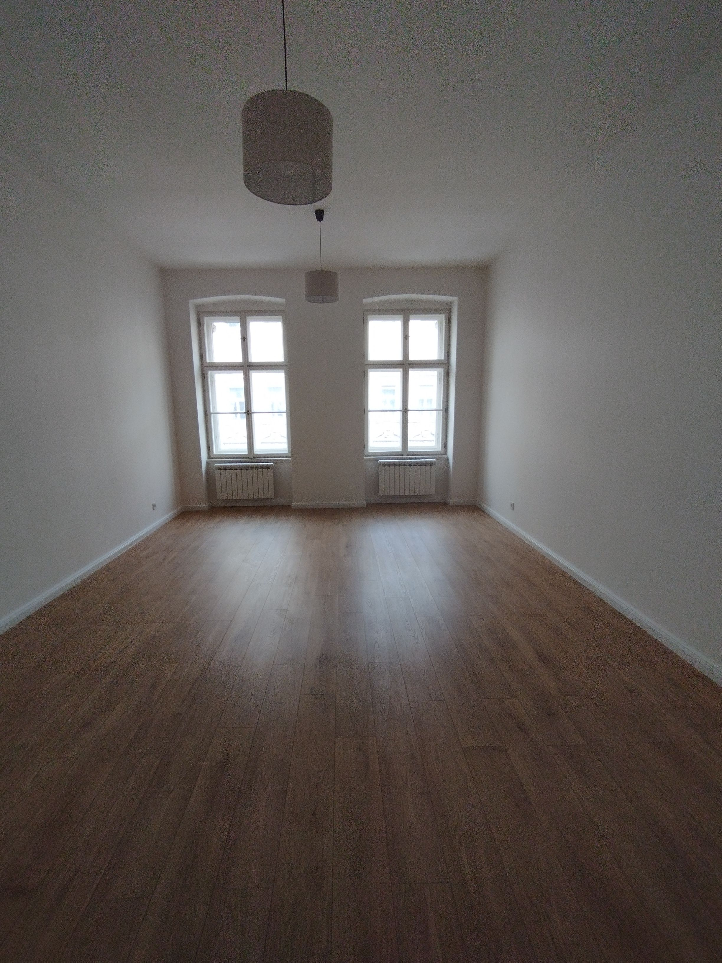
1901
2010
2026

Slide 13
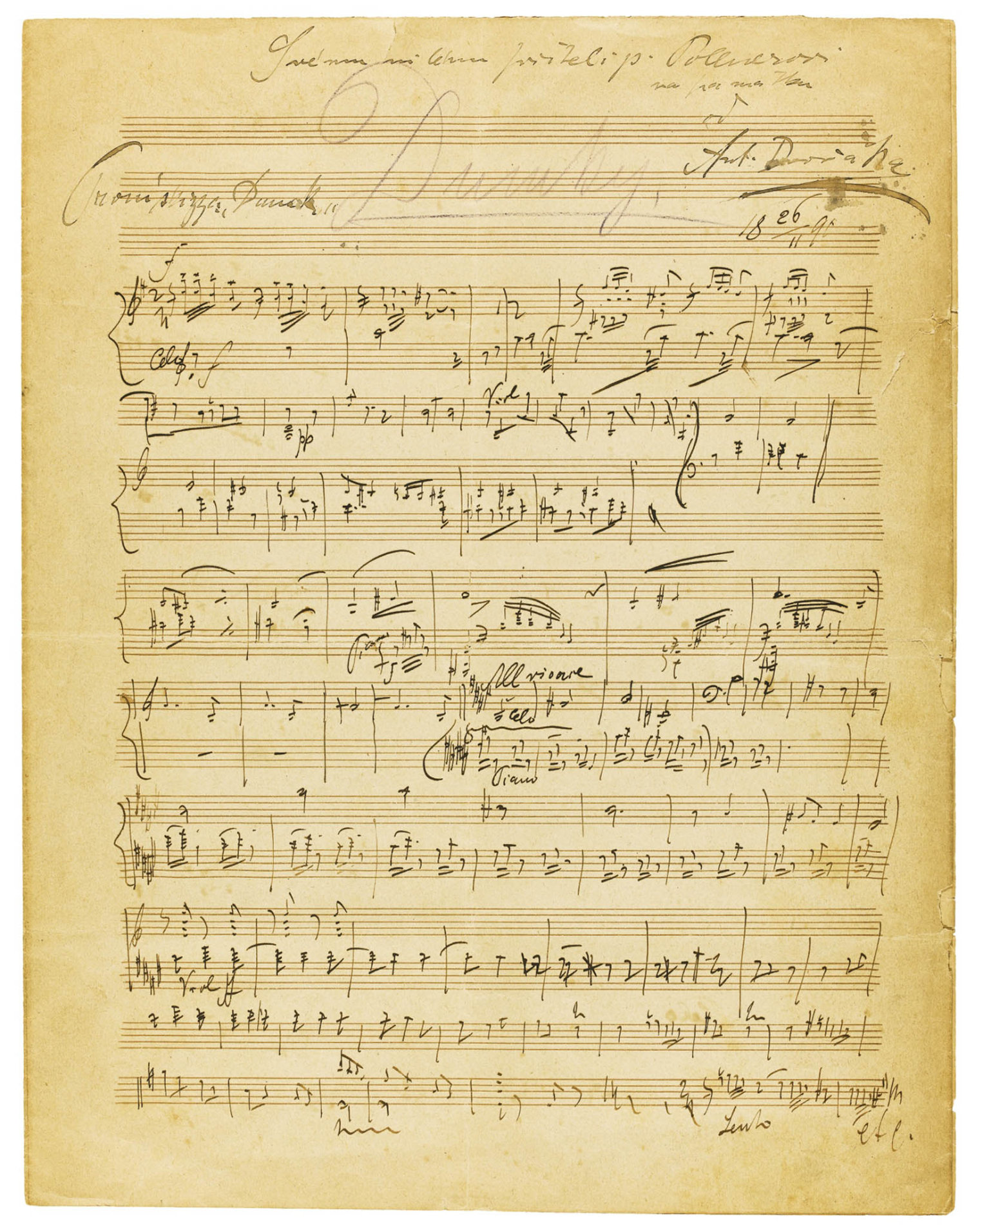
Antonín Dvořák
Dumky op. 90
skica z roku 1890
4 strany

Slide 14
Antonín Dvořák
Dumky op. 90
skica z roku 1890
4 strany
aukce Sotheby‘s
Londýn 2016
vydražilo se za částku 7.500.000 Kč

Slide 16
